Slide 1
F I Z I K A
8- sinf
MAVZU: TOK KUCHI VA UNI O‘LCHASH

Slide 2
TAKRORLASH
Tushuncha | Mazmuni
Elektr toki
 | Kimyoviy energiyani elektr energiyasiga aylantiradigan manba.
O‘zgarmas tok manbai
 | Turli ishora bilan zaryadlangan jismlar orasida sodir bo‘ladigan kuchli elektr uchqun.
Zaryadli zarralarning tartibli harakati, ya’ni zaryadlar oqimi.
Galvanik element
Musbat va manfiy qutbga ega bo‘lgan, o‘zgarmas tokni hosil qiladigan manba.
Chaqmoq

Slide 3
TOK KUCHI HAQIDA TUSHUNCHA
O‘tkazgichning ko‘ndalang kesimidan vaqt birligida o‘tayotgan elektr zaryad miqdoriga qiymat jihatidan teng bo‘lgan kattalik tok kuchi deb ataladi va I harfi bilan belgilanadi.

Slide 4
TOK KUCHI HAQIDA TUSHUNCHA
I $=\frac{q}{t}$
I – Tok kuchi
t – Vaqt (s)
q – Zaryad miqdori (C)

Slide 5
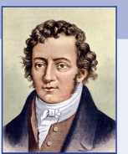
TOK KUCHINING BIRLIGI
XBS da tok kuchining asosiy birligi qilib fransuz fizigi Andre Mari Amper sharafiga amper (A) qabul qilingan.
I $=\frac{q}{t}$
$\left[\text{I}\right]$ $=\frac{c}{s}$ = A

Slide 6
TOK KUCHINING BIRLIGI
Amalda tok kuchini o‘lchashda amperdan tashqari milliamper (mA) va mikroamper ($μA$) ham qo‘llaniladi:
1 mA = 0,001 A = ${10}^{−3}$ A
1 $μA$= 0,000001 A = ${10}^{−6}$ A

Slide 7
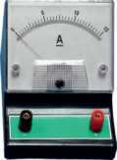
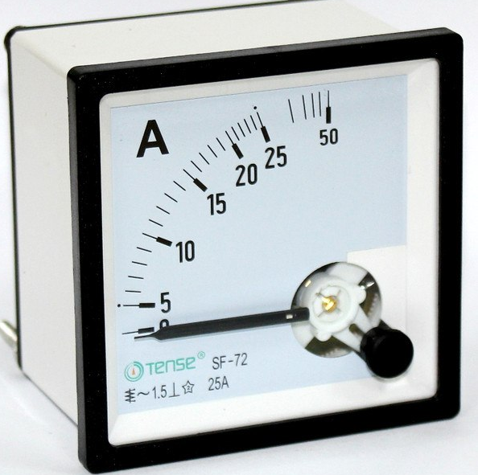
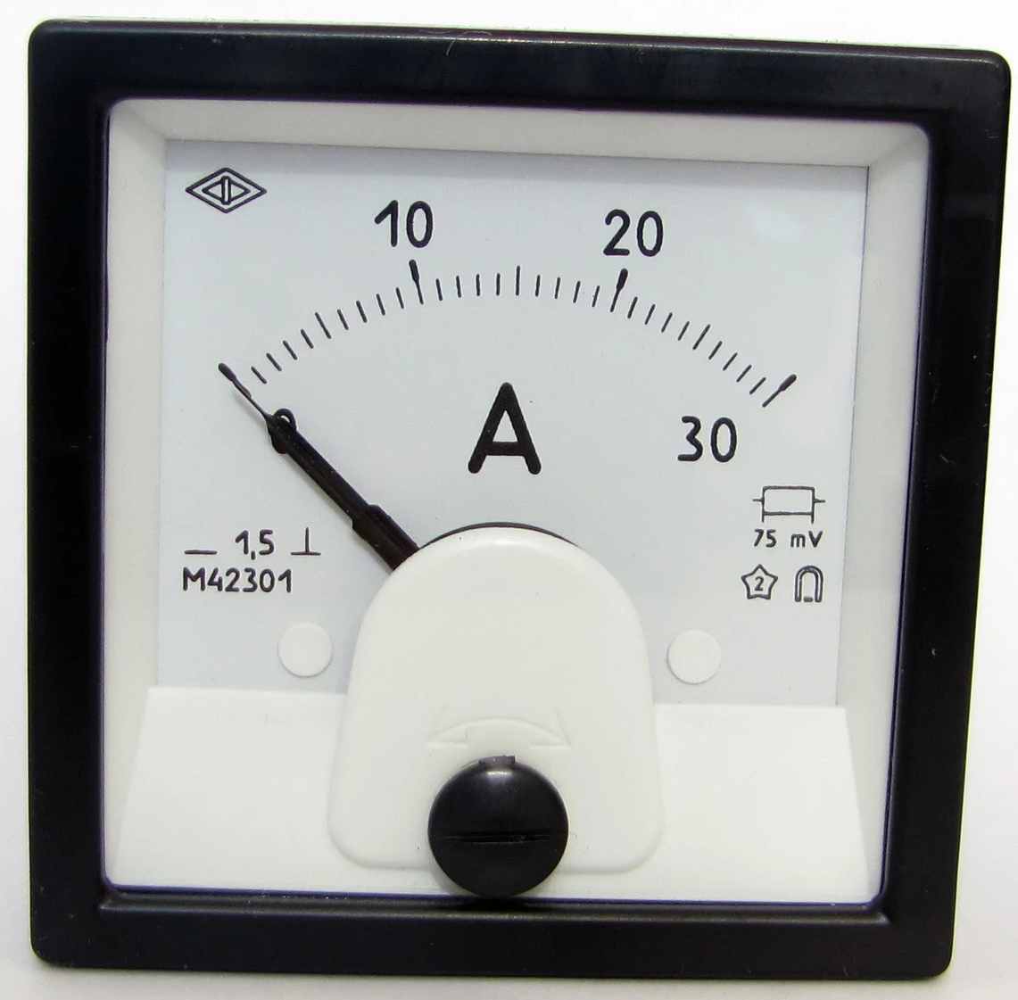
TOK KUCHINI O‘LCHASH
Ampermetr

Slide 8
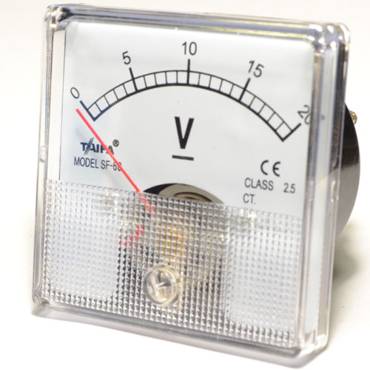
TOK KUCHINI O‘LCHASH
V
A

Slide 9
TOK KUCHINI O‘LCHASH
Voltmetr elektr zanjiridagi iste’molchiga parallel ulanadi.
Ampermetr elektr zanjiridagi iste’molchiga ketma-ket ulanadi.

Slide 10
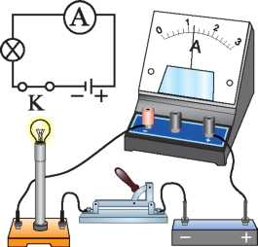
AMPERMETRNING ULANISHI

Slide 11
S X E M A S I
Tok manbai
Elektr lampochka
Ampermetr
Kalit
Ulovchi simlar

Slide 12
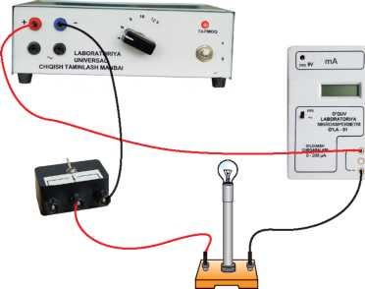
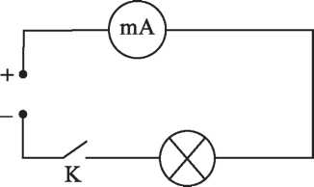
ELEKTR ZANJIRDAGI SXEMASI

Slide 13
MASALALAR YECHISH
Elektr zanjirdagi lampochkadan 0,4 A tok o‘tmoqda. Lampochka spirali orqali 5 daqiqada qancha zaryad miqdori va nechta elektron o‘tishini hisoblang.

Slide 14
MASALALAR YECHISH
Berilgan:
Formulasi:
N = $\frac{ q}{e}$
(1)
I = 0,4 A
t = 5 min = 300 s
I $=\frac{q}{t}$
q $=I t$
(2)
e = -1,6 $∙{10}^{−19}$C
(2) $→$ (1)
$q$ = ?
N = $\frac{I t}{e}$
$N$ = ?
N = $\frac{0,4 A ∙300 s }{−1,6∙{10}^{−19}\text{C}}$ = $\frac{120 }{\text{−16 }∙{10}^{−20}\text{C}}$ =
7,5 $∙{10}^{20}$
Javob: 7,5 $∙{10}^{20}$

Slide 15
MASALALAR YECHISH
2. 12 V kuchlanishli akkumulator avtomobilni yurgizishda generatorga 50 A tok bermoqda. Agar avtomobil dvigateli 2 sekund o‘tgach o‘t olsa, akkumulator qanday ish bajargan?

Slide 16
Mustaqil bajarish uchun topshiriqlar:
Mavzu oxiridagi savollarga javob yozing.
Taniqli fizik va matematik Andre Mari Amper hamda Alessandro Volta haqida qo‘shimcha ma’lumotlar izlab toping.

